Slide 1
Wie erstelle ich einen Non Person Character(NPC) in Minecraft?

Slide 2
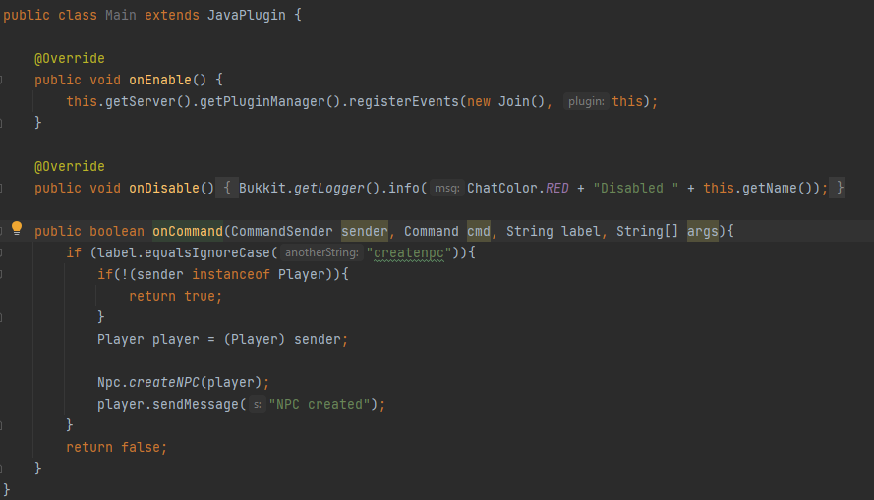
Was wisst ihr noch aus den letzten 2 Wochen?
Java?
Variablen?
Funktionen?
Klassen?
Spigot?

Slide 3
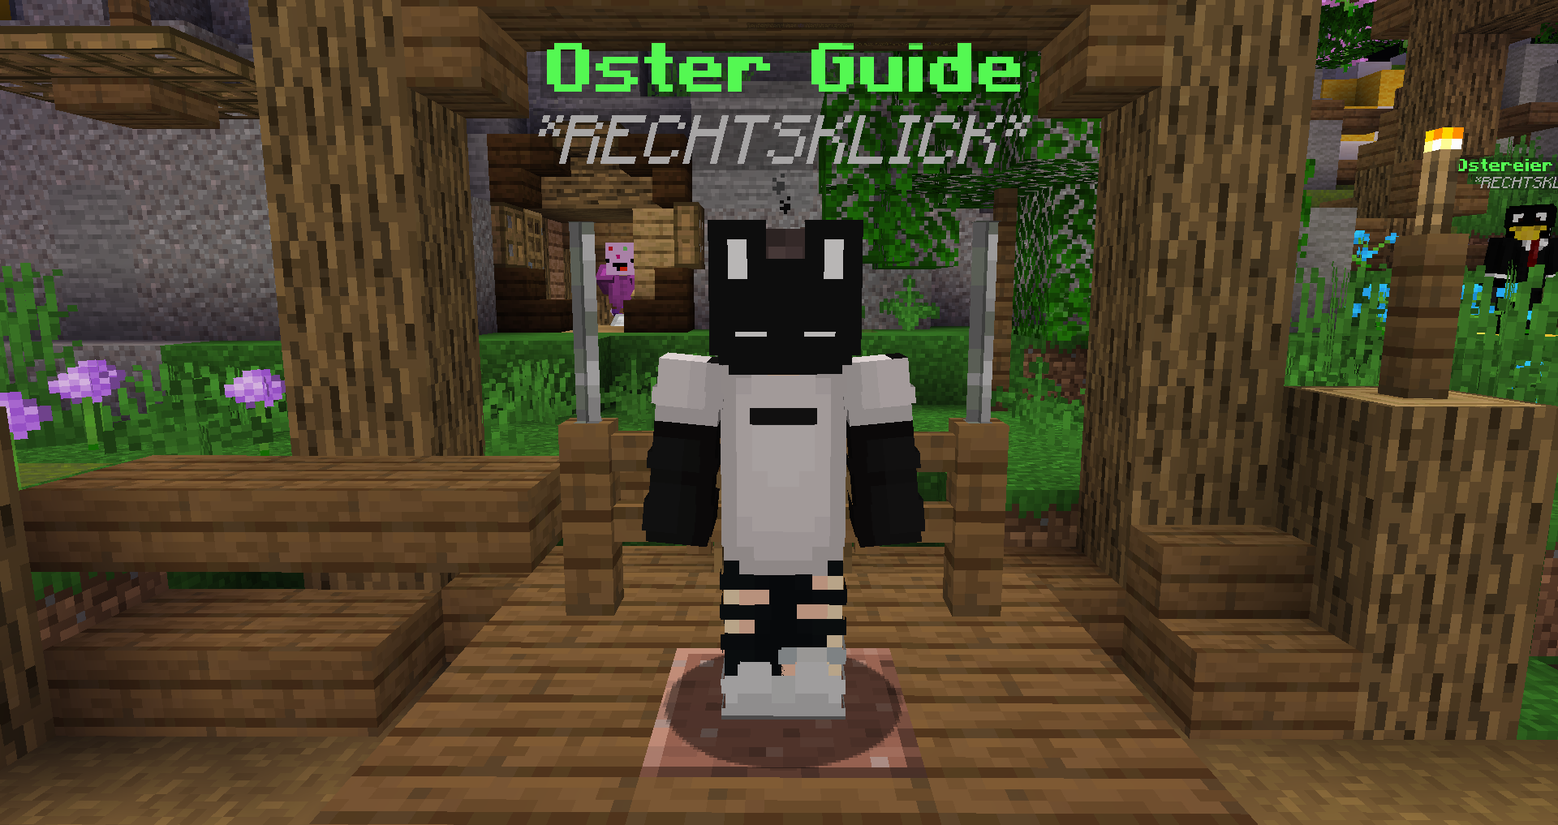
Warum ein NPC?
Einfache Benutzbarkeit für nicht Administratoren
Zum Beispiel für Befehle
Kann zur Dekoration verwendet werden
Können mit eingebauten Funktionen helfen
https://www.mixelpixel.net/beitrag/5

Slide 4
Was wird alles gebraucht?
Position (Koordinaten)
Name
Möglicher Skin
Net.Minecraft.Server (NMS) library
Spigot libraries
3 Java Klassen
Main, Join, NPC
Datei, die den Befehl beim Server registriert
plugin.yml

Slide 5
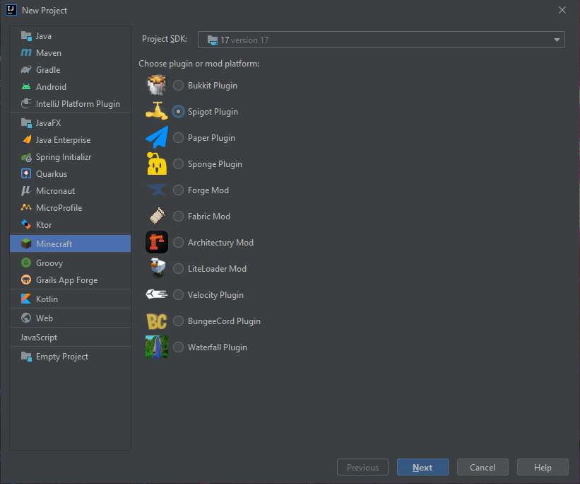
Neues Projekt anlegen

Slide 6
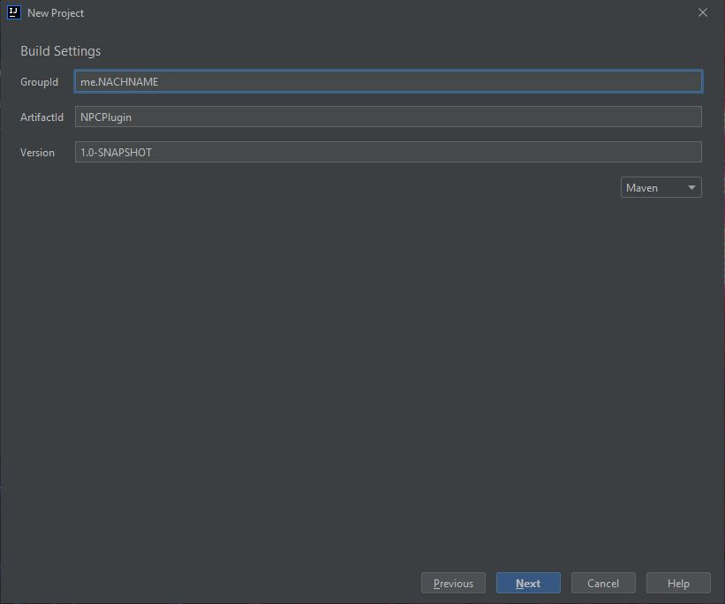

Slide 7
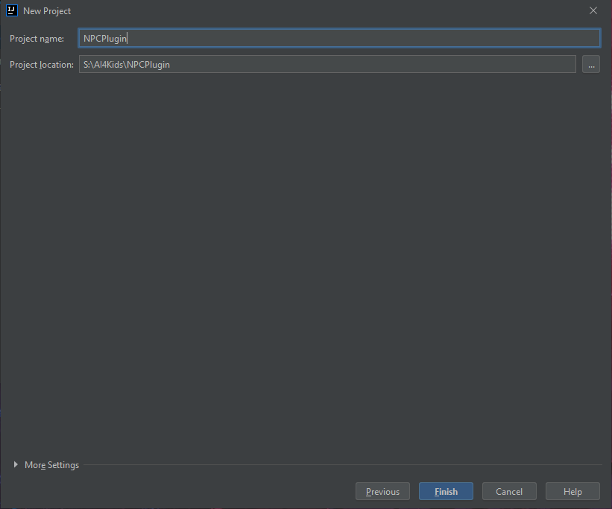

Slide 8
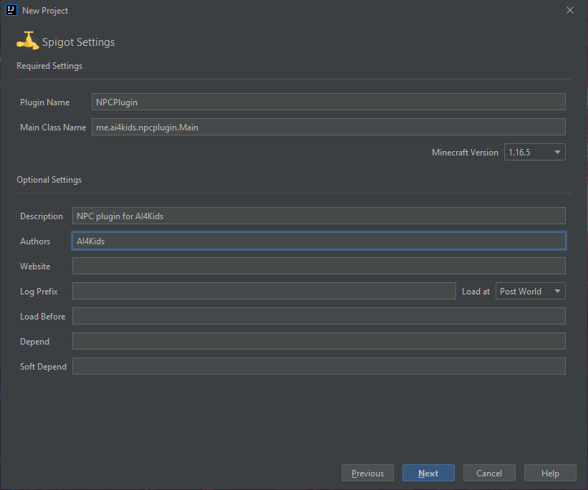
Klasse in Main umbenennen

Slide 9
Wie bekommen wir NMS?
Die Datei pom.xml links im Menü öffnen
Vorher
<dependencies>
<dependency>
<groupId>org.spigotmc</groupId>
<artifactId>spigot-api</artifactId>
<version>1.16.5-R0.1-SNAPSHOT</version>
<scope>provided</scope>
</dependency>
</dependencies>
Nachher
<dependencies>
<dependency>
<groupId>org.spigotmc</groupId>
<artifactId>spigot</artifactId>
<version>1.16.5-R0.1-SNAPSHOT</version>
<scope>provided</scope>
</dependency>
</dependencies>

Slide 10
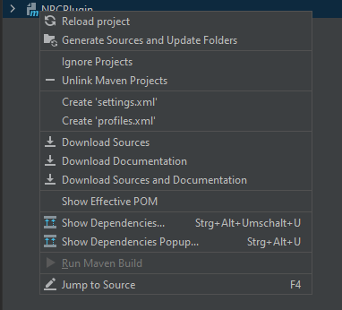
Projekt neu laden
auf der rechten Seite
Rechtsklick auf die NPCPlugin Datei
Auf Reload project klicken
Nun steht uns NMS zur Verfügung

Slide 11
Command registrieren
Unter resources -> plugin.yml bearbeiten
main: me.ai4kids.npcplugin.Main
name: NPCPlugin
commands:
createnpc:
Einrückung beachten (1 mal Tab drücken)

Slide 12
Klasse NPC
Wir legen eine Klasse NPC an
Diese repräsentiert den NPC
Was für Eigenschaften hat ein NPC/Spieler?

Slide 13
Klasse Main
Die Main Klasse ist unsere Einstiegspunkt
Was wurde noch in der Main Klasse gemacht?

Slide 14
Klasse Join
Diese Klasse ist nötig, um den Server zu sagen, was bei einem neuen Spieler passiert
Was muss man dem Server mitteilen?

Slide 15
Mein Code mit Kommentaren
Diesen könnt Ihr euch nach der Veranstaltung anschauen/runterladen
https://github.com/Andreas-FHE/NPCPlugin

